Slide 1
Big Data den analysedrevne viden
Data som et aktiv og analytics som en katalysator
Senior Industry Specialist Ole Møller Madsen

Slide 2
Anvendelse
Data
Indsigt
Handling

Slide 3
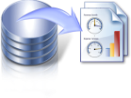
Analytiske discipliner og værktøjer til at omsætte data til værdi
Kognitiv: Machine Learning
Fortæl mig, hvad den bedste beslutning er.
Præskriptiv: Optimering
Big data og analyse
Hvad er den optimale beslutning?
Hvordan kan alle ramme bedre … … oftere?
Prædiktiv: Datamining
Forretnings-værdi
Hvad kan der ske?
Deskriptiv: BI
Hvad er der sket?
Information
Hvordan håndteres data?
Notes:
Key Takeaway: Need the right combination of analytics to suit each situation.
Script:
The scope of analytics is expanding, from providing information as evidence that a transaction took place all the way to providing answers based on learning systems. What we see, however, is that to solve specific business problems, organizations need to deploy the right combination of analytics to suit each distinct situation. This is a big part of what we do today (e.g. Analytical Decision Management – where we combine business rules, predictive, and prescription for a defined problem) and speaks to our investments moving forward.

Slide 4
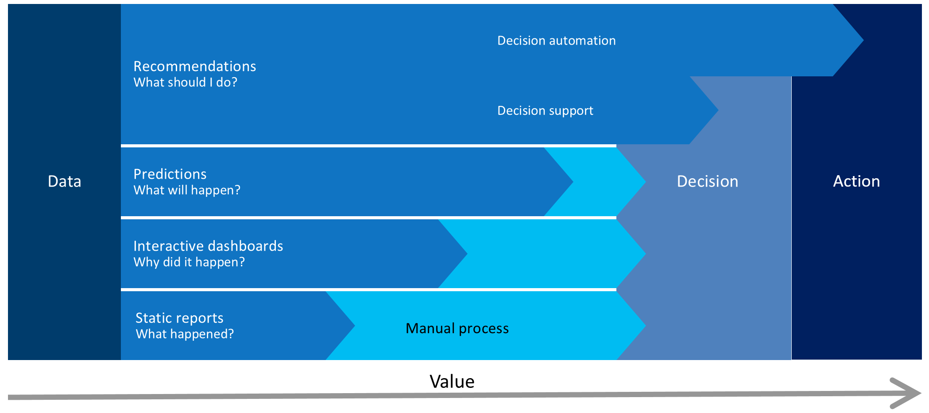
Vision - Fra data til beslutninger og handlinger…

Slide 5
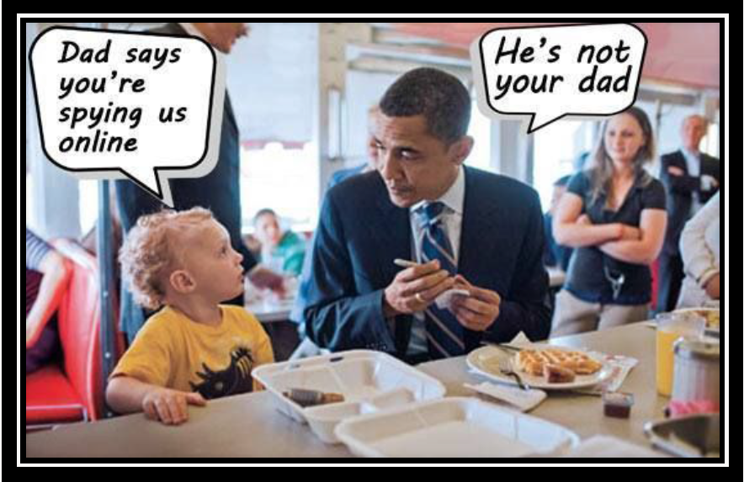
Big data:
Sikkerhed/persondata skal altid tænkes med i løsningen.

